Slide 1

МКДОУ Венгеровский детский сад №2
Акция «Никто не забыт, ничто не забыто»
Посвященная к 70- летию Победы в ВОВ №2
Воспитатель: Шерстобитова Татьяна Михайловна
С. Венгерово
2015

Slide 2
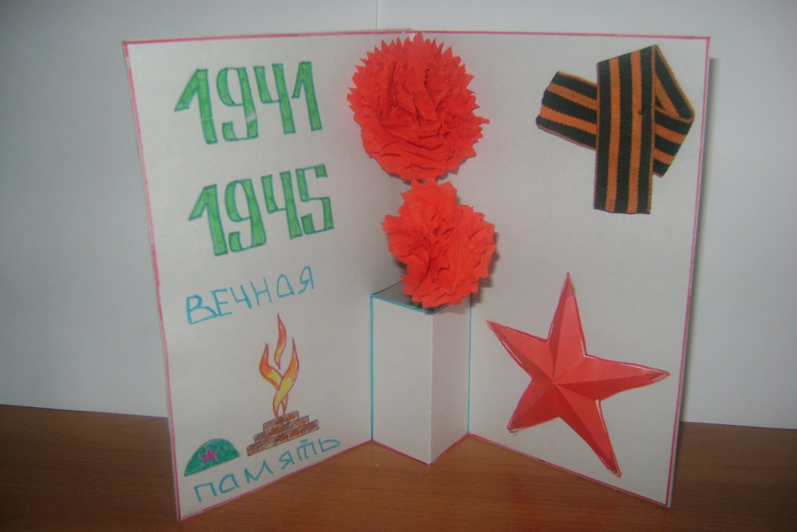
3. Работа с родителями: «Поделки и открытки для ветеранов ВОВ»
Цель: Заинтересовать родителей к совместной работе с детьми.
Воспитать у детей уважения к защитникам Родины на основе ярких впечатлений, конкретных исторических фактов доступных детям и вызывающих у них сильные эмоции, гордость за свой народ, любовь к родине.
Семья Мавлютова Руслана

Slide 3
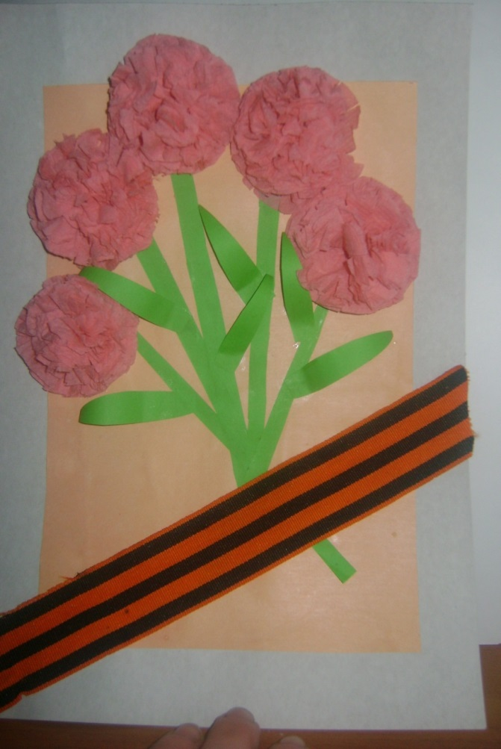
Семья Савельева Алексея

Slide 4
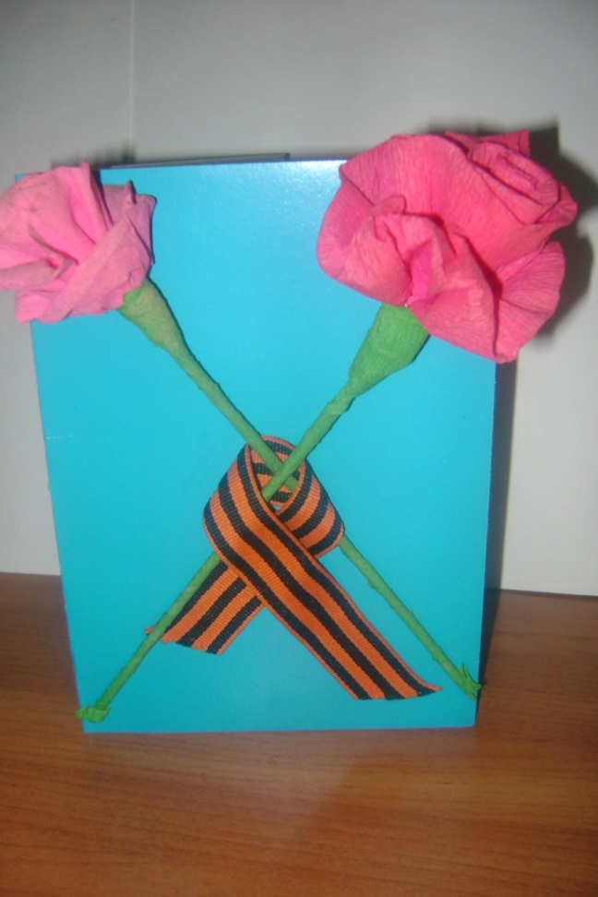
Семья Юриной Анастасии

Slide 5
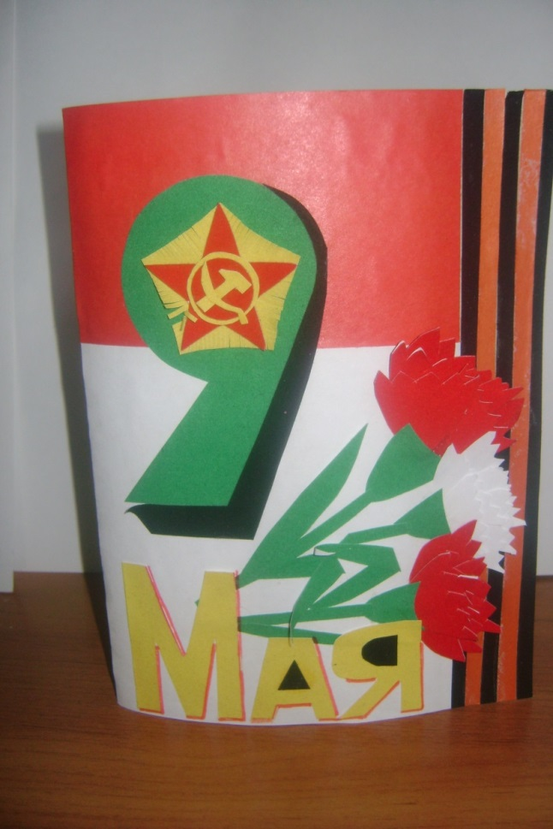
Семья Мавлютова Дамира

Slide 6
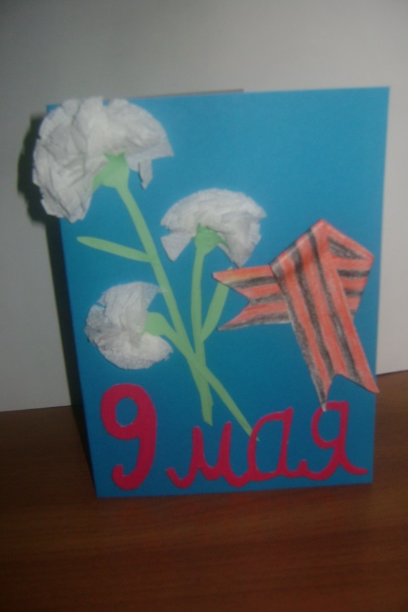
Семья Леонтьевой Дарьи

Slide 7
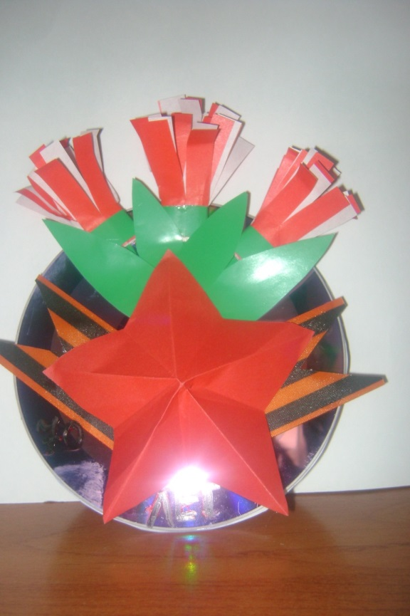
Семья Стребко Тимофея

Slide 8
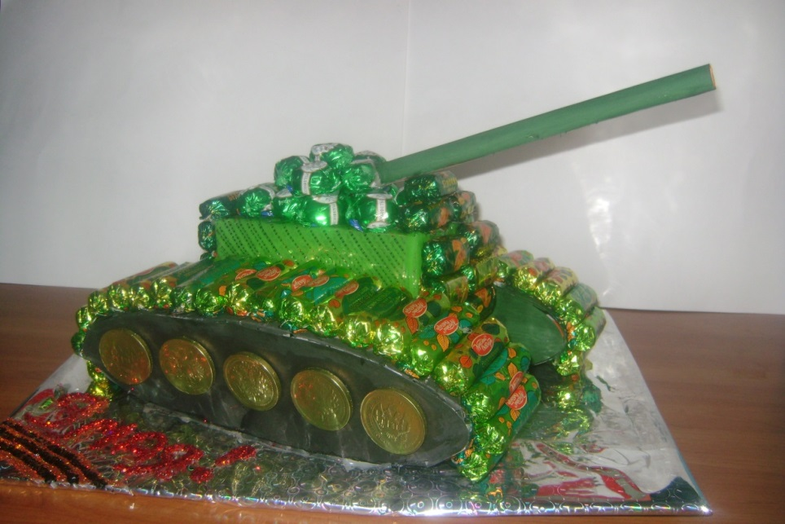
Семья Васильевой Арины

Slide 9
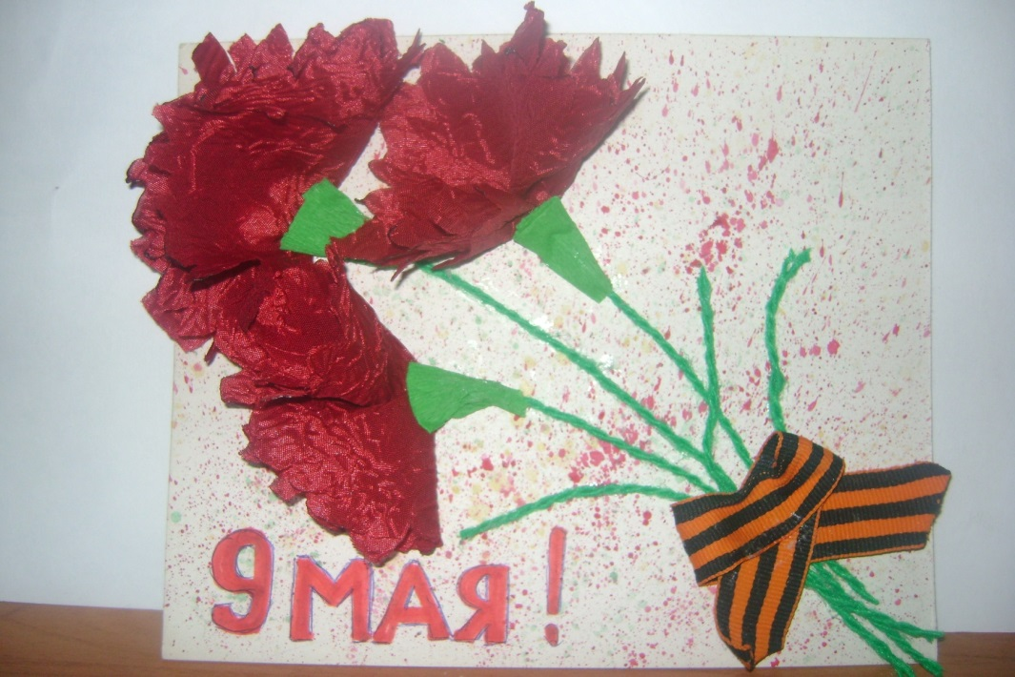
Семья Юстус Данила

Slide 10
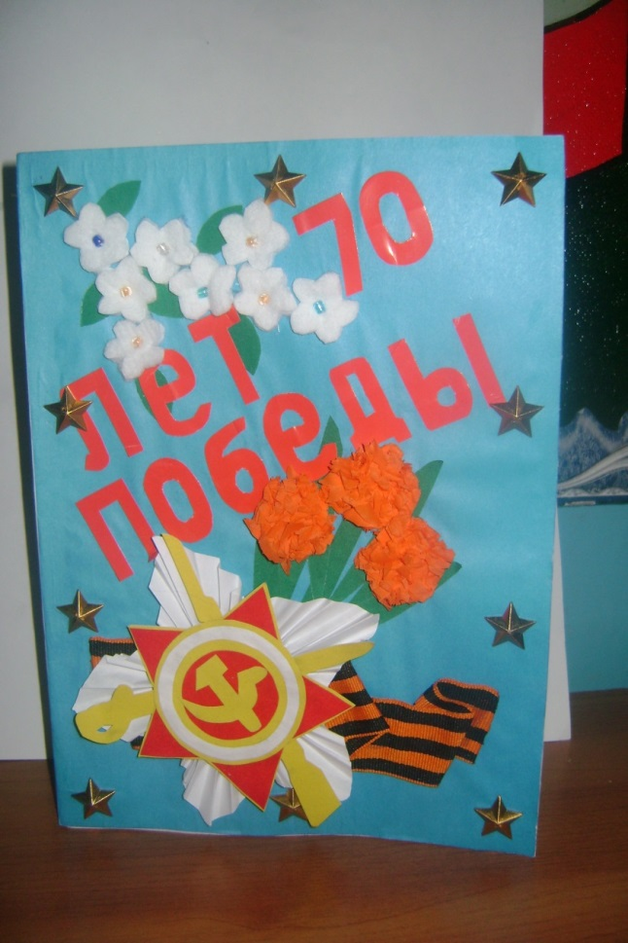
Семья Горбачевой Татьяны

Slide 11
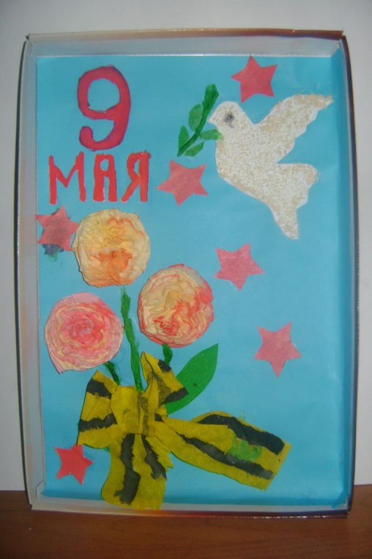
Семья Лазоренко Софьи

